Slide 1










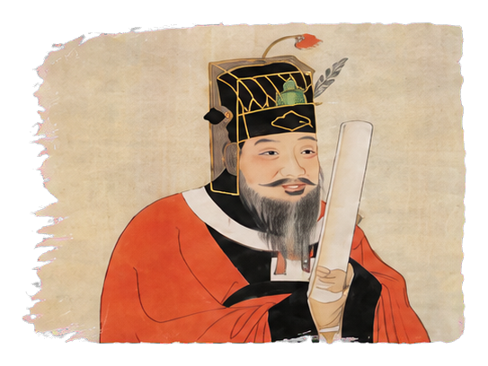



五、古今联结，
迁移运用
基础教育精品课
1. 听故事
2. 选情境
魏征劝谏、
1
弟弟准备横穿马路。
唐太宗纳谏
的故事。
2
表哥玩网络游戏一玩就是
几个小时。
理解名言：
良药苦口利于病
忠言逆耳利于行

Slide 2









基础教育精品课
遇交通危险，先确保自身安全，
及时求助成年人。

